Slide 1
第四节 正定二次型
一、惯性定理
二、正定二次型的基本性质
三、小结

Slide 2
一. 惯性定理
一个实二次型，既可以通过正交变换化为标准形，也可以通过拉格朗日配方法化为标准形，
显然，其标准形一般来说是不唯一的，但标准形中所含有的项数是确定的，项数等于二次型的秩．
不仅如此，在限定变换为实变换时，标准形中正系数个数也是不变的(从而负系数个数不变).

Slide 3

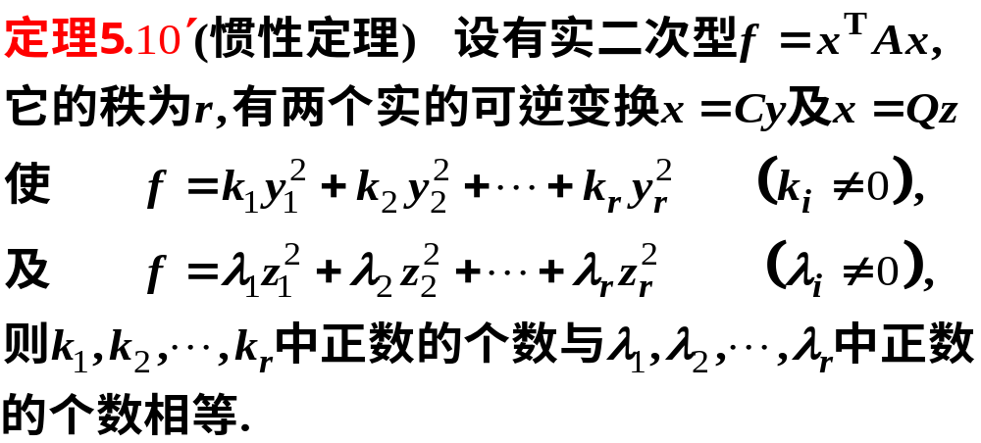
定理5.10(惯性定理) 实二次型 的标准形中正系数个数及负系数个数是唯一确定的，它与可逆线性变换无关．

Slide 4

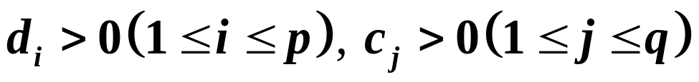

1.惯性指数
定义5.8 在实二次型 f 的标准形中，正系数个数p 称为二次型 f 的正惯性指数，负系数个数 q 称为二次型 f 的负惯性指数．
设二次型 的标准形为
其中 ，且
作可逆的线性变换

Slide 5
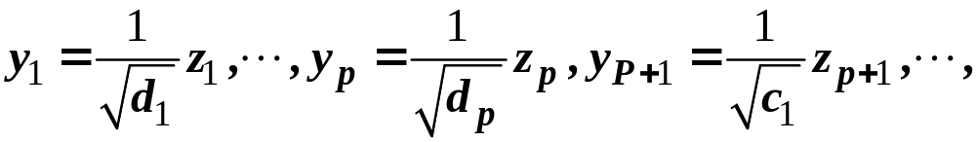
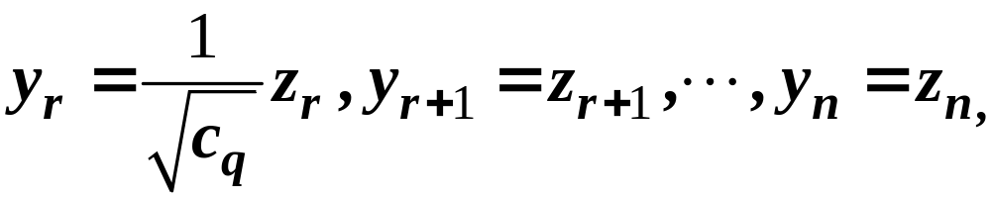
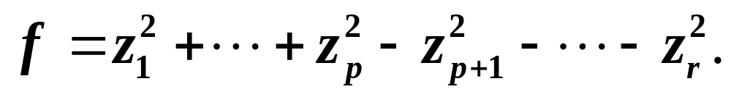
标准形就变成了
称为二次型的规范形.
显然，由惯性定理可知，任一实二次型的规范形唯一.
5

Slide 6

2.二次型的有定性
定义5.9 设有实二次型 ,如果对任取 x
(1) f≥0，且 f =0 当且仅当 x=0，则称二次型 f是正定二次型，而称对称矩阵A为正定矩阵；
(2) f≤0，且 f =0 当且仅当 x=0，则称二次型 f 是负定二次型，而称对称矩阵A为负定矩阵；


Slide 7
(3) f ≥0(或 f ≤0)，则称二次型 f 是半正定(或半负定)二次型，同时称对称矩阵A是半正定矩阵(或半负定矩阵)．
(4) f 的值有正有负，则称二次型 f 是不定的．

Slide 8
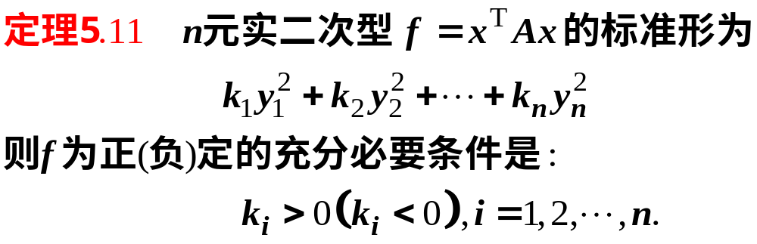
二. 正定二次型的基本性质
即: f 为正(负)定的充分必要条件是它的正(负)惯性指数为 n.

Slide 9

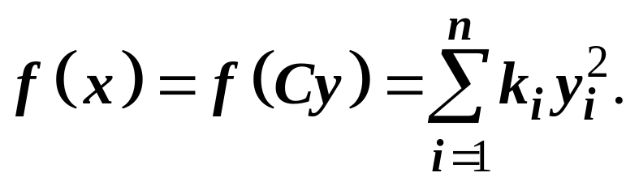
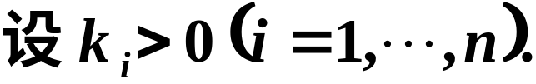


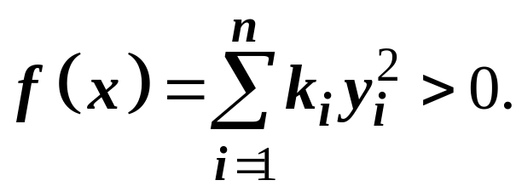
证 充分性
故

Slide 10





必要性
故
推论1 对称矩阵A为正(负)定的充分必要条件是：A的特征值全为正(负) ．

Slide 11

推论2 设有实二次型 ,半正(负)定的充分必要条件是它的正(负)惯性指数等于二次型的秩．
推论3 二次型经非退化线性变换不改变它的有定性．
推论4 实对称矩阵A为正定矩阵的充分必要条件是
A与单位矩阵合同．

Slide 12




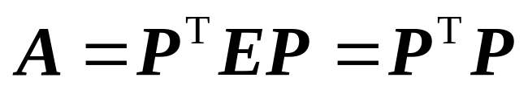
证 充分性. 对任意 ，有
必要性. 如果 正定，则 与单位矩阵合同，
因此存在可逆矩阵 ，使

Slide 13
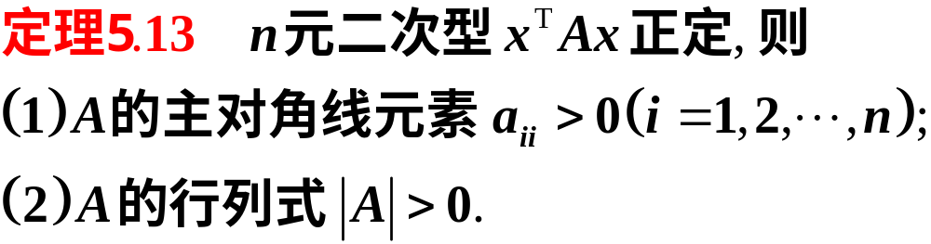
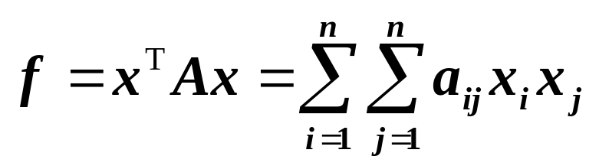


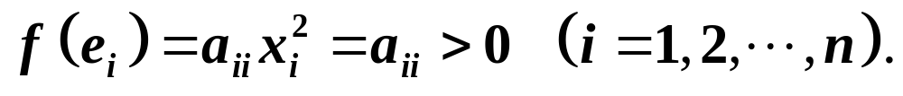
证 （1）设
因 正定，则 为正定二次型.
取 (第i个坐标等于1)，则

Slide 14



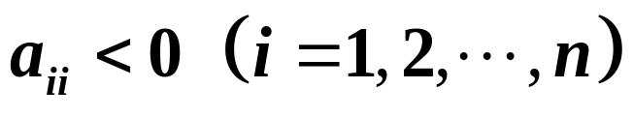
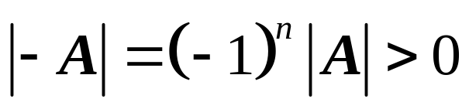
（2）由 正定，则 的特征值全大于零，因此 .
注意（1）定理5.13是判别二次型正定性的两个必要条件。
（2） 从定理5.13易知，正定矩阵必为可逆矩阵.
（3） 负定当且仅当 正定. 因此有
推论 为负定矩阵，则
（1） 的主对角线元 ；
（2）

Slide 15
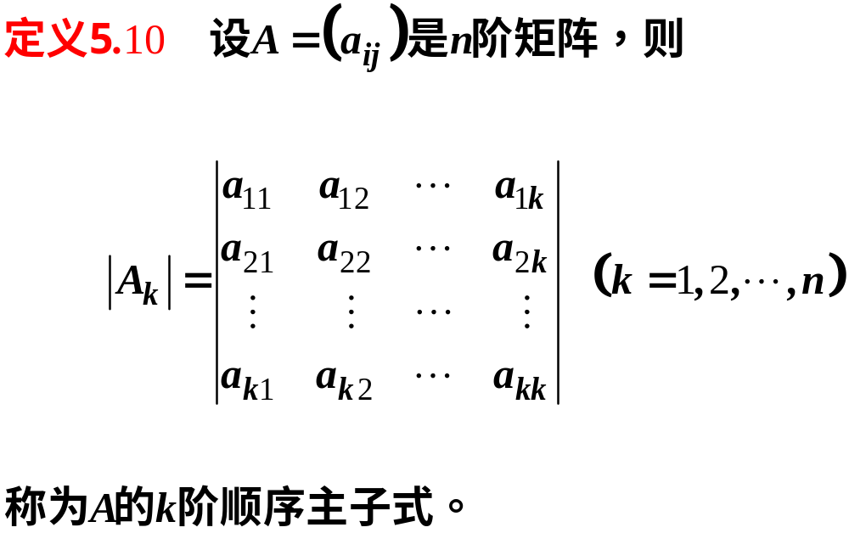
14

Slide 16
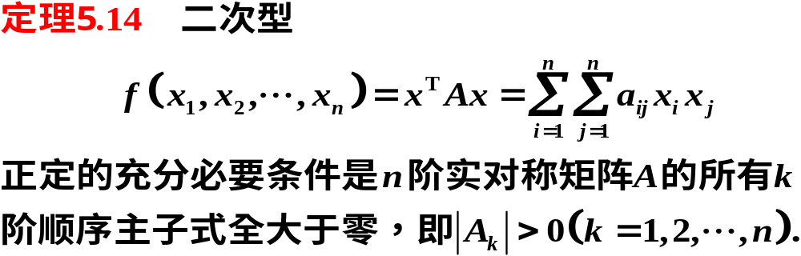
这个定理称为霍尔维茨定理.
证明略．
推论 实对称矩阵A负定的充分必要条件是：奇数阶顺序主子式为负，偶数阶顺序主子式为正.

Slide 17
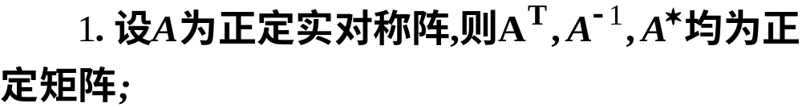
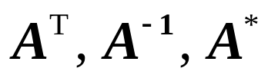
正定矩阵具有以下一些简单性质
证明 A 正定, 则A 的特征值为正, 则
的特征值为正.

Slide 18
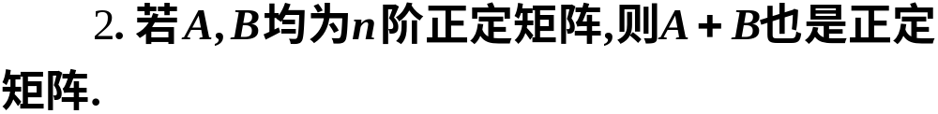
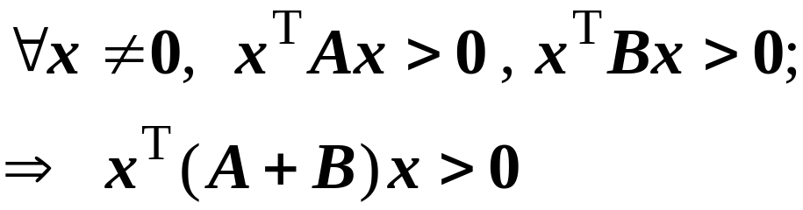
证明
3. A负定当且仅当 –A 正定.

Slide 19
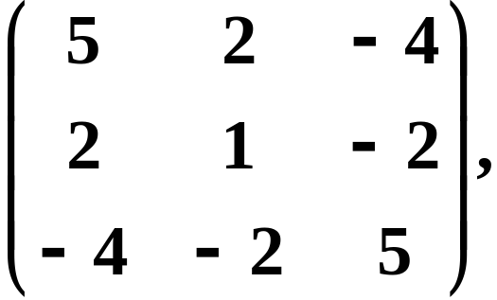

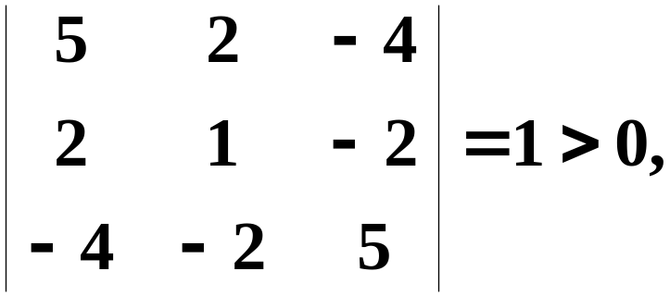
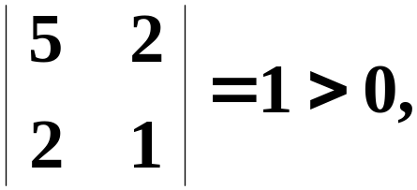

例1 判别二次型
是否正定.
解
它的顺序主子式
故上述二次型是正定的.

Slide 20
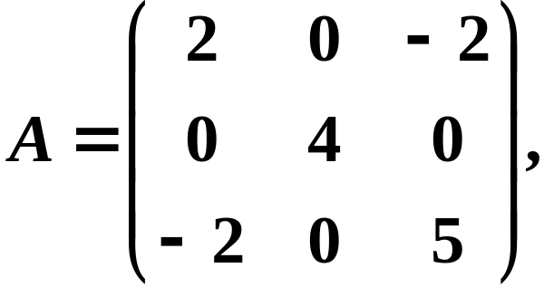



例2 判别二次型
是否正定.
解
用特征值判别法.
二次型的矩阵为
即知 是正定矩阵，
故此二次型为正定二次型.

Slide 21
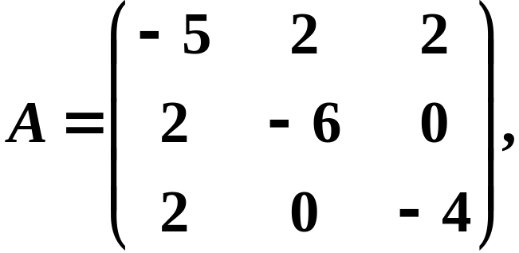

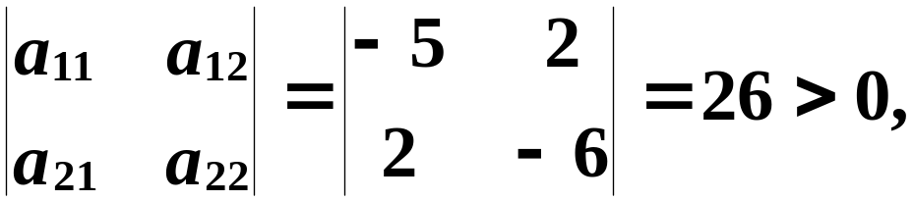



例3 判别二次型
的正定性.
解

Slide 22
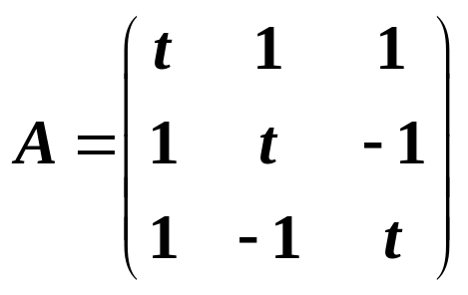
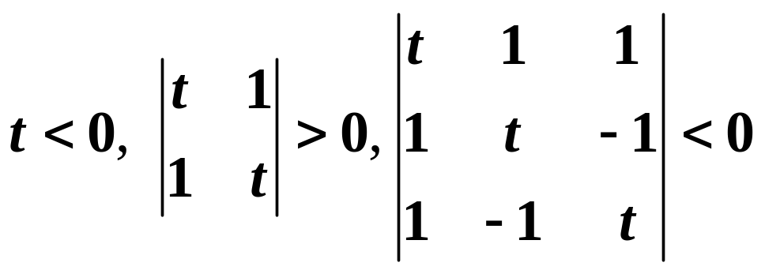

例4 t 为何值时,二次型
负定.
解. 二次型的矩阵
则
解得

Slide 23
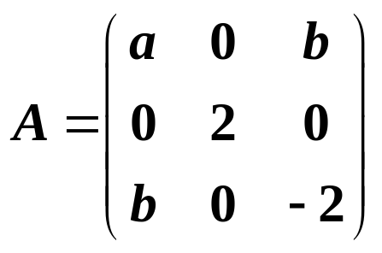

例5 设二次型
其中, 二次型的矩阵的特征值之和为1,特征值
之积为-12.
求a, b;
求正交变换化二次型为标准型.
解. 1. 二次型的矩阵
设A的特征值为
则

Slide 24
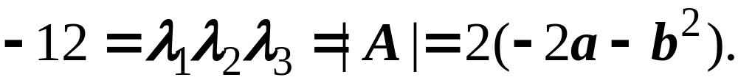
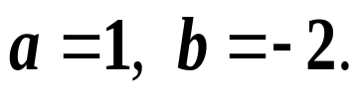
解得
2. 略

Slide 25
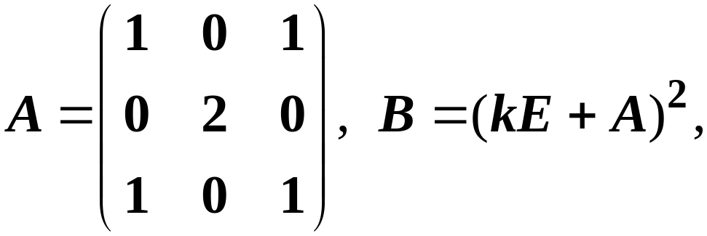

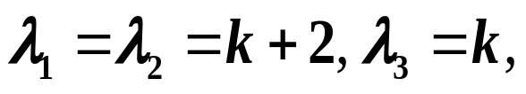
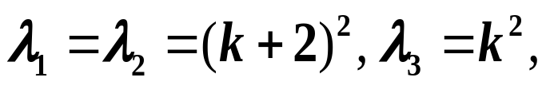

例6 设
求k的取值范围,使B为正定矩阵.
解. B正定当且仅当B的特征值全为正, 求出A的特征值
为
则kE+A的特征值为
则B 的特征值为
则B正定当且仅当

Slide 26

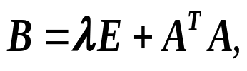


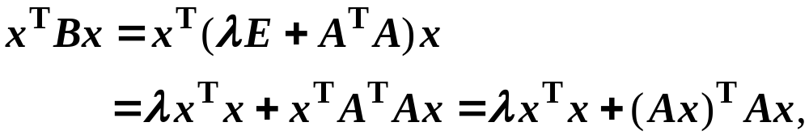
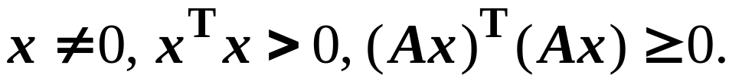

例7 设A 为
矩阵, E为n阶单位矩阵, 已知
证明:
时, 矩阵B为正定矩阵.
证.
则B为对称矩阵. 对任意
则
从而，当 时，

Slide 27
三、小结
1. 实二次型的化简问题，在理论和实际中
经常遇到，通过在二次型和对称矩阵之间建立一
一对应的关系，将二次型的化简转化为将对称矩
阵化为对角矩阵，而这是已经解决了的问题，请
同学们注意这种研究问题的思想方法．

Slide 28
2. 实二次型的化简，并不局限于使用正交
变换，根据二次型本身的特点，可以找到运算更
快的可逆变换．如 拉格朗日配方法．
具体用什么方法，取决于问题的要求．如果要求
找出一个正交矩阵，无疑应使用正交变换法；如
果只需要找出一个可逆的线性变换，那么各种方
法都可以使用．

Slide 29
正交变换法的好处是有固定的步骤，可以
按部就班一步一步地求解，但计算量通常较大；如果二次型中变量个数较少，使用拉格朗日配
方法反而比较简单．需要注意的是，使用不同
的方法，所得到的标准形可能不相同，但标准
形中含有的项数必定相同，项数等于所给二次
型的秩．

Slide 30
3. 正定二次型的概念，正定二次型与正定
矩阵的区别与联系．
4. 正定二次型（正定矩阵）的判别方法：
(1)定义法；
(2)顺序主子式判别法；
(3)特征值判别法.
5. 根据正定二次型的判别方法，可以得到
负定二次型（负定矩阵）相应的判别方法，请大
家自己推导．

Slide 31
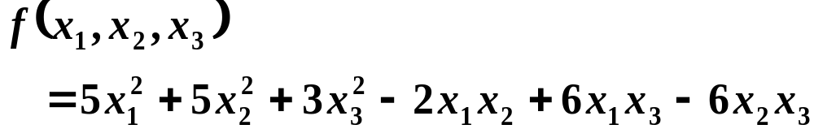

思考题
求一正交变换，将二次型
化为标准型，并指出 表示何种二次
曲面.

Slide 32
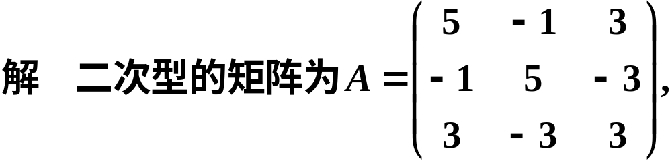
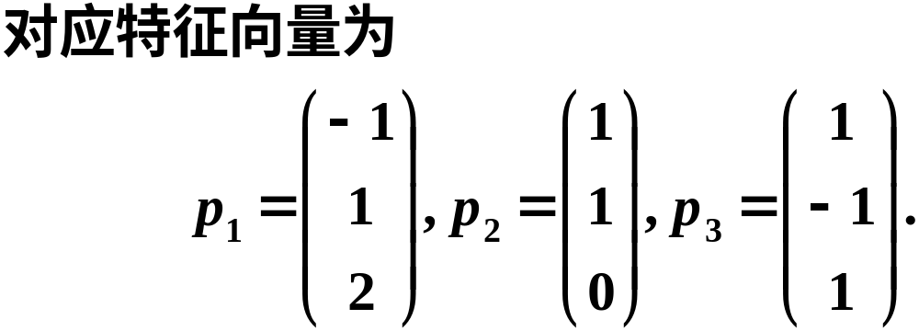
思考题解答

Slide 33

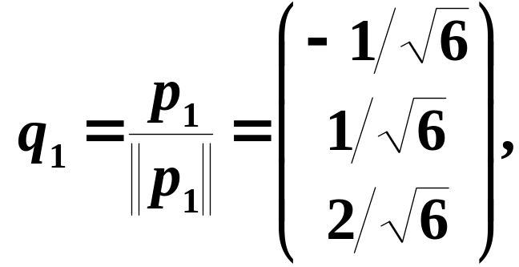
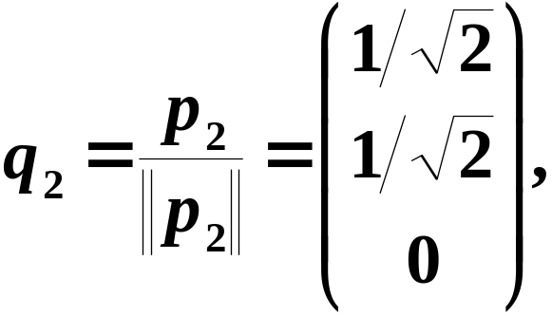
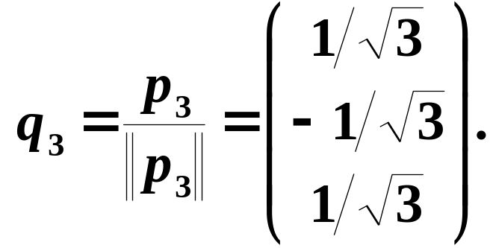

Slide 34

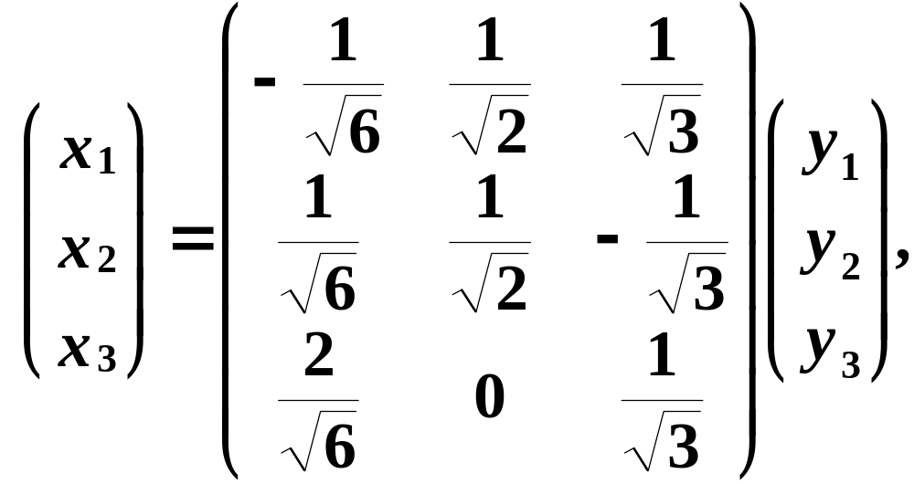
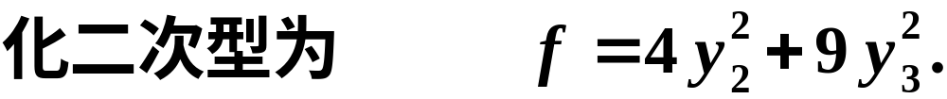

Slide 35
作业
P₁₇₆ 15; 16; 18; 19; 20.

Slide 36


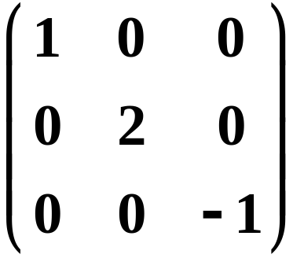

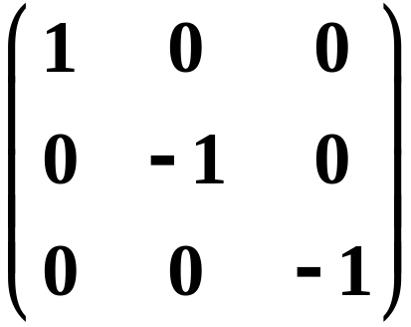
练习题
1.
当t=（ ）时，其秩为2。
2.
合同矩阵的惯性指数相同。

Slide 37
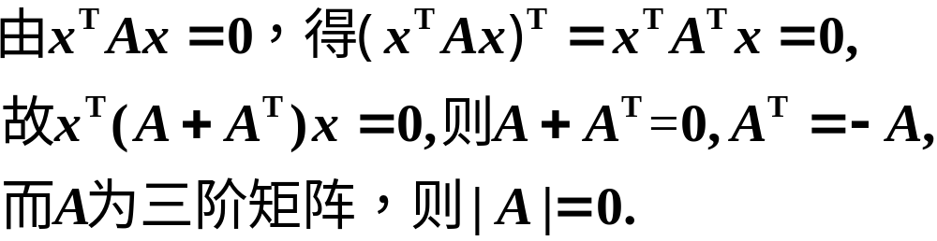
3.
正定，则t的取值范围为
4.
注意A只是实矩阵，但A+A^{T}为对称矩阵，|A|=0正确
5.设A,B均为正定矩阵，则
AB对称；AB正定；AB可逆；AB正交。

